Slide 1
Vocabulary 9-B

Slide 2
To talk about communication

Slide 3
cara a cara
face to face

Slide 4
la carta
letter

Slide 5
comunicarse
to communicate (with)

Slide 6
(yo) me comunico
I communicate

Slide 7
(tú) te comunicas
you communicate

Slide 8
enviar
to send

Slide 9
la tarjeta
card

Slide 10
To talk about computer-related activities

Slide 11
bajar
to download

Slide 12
buscar
to search (for)

Slide 13
la cámara digital
digital camera

Slide 14
la canción las canciones
song(s)

Slide 15
la composición las composiciones
composition(s)

Slide 16
la computadora portátil
laptop computer

Slide 17
crear
to create

Slide 18
el curso
course

Slide 19
la diapositiva
film slide

Slide 20
la dirección electrónica
e-mail address

Slide 21
el documento
document

Slide 22
escribir por correo electrónico
to send an e-mail message

Slide 23
estar en línea
to be online

Slide 24
grabar un disco compacto
to burn a CD

Slide 25
los gráficos
graphics

Slide 26
la información
information

Slide 27
el informe
report

Slide 28
el laboratorio
laboratory

Slide 29
navegar en la Red
to surf the Web

Slide 30
la página Web
Web page

Slide 31
la presentación las presentaciones
presentation(s)

Slide 32
el sitio Web
Web site

Slide 33
visitar salones de chat
to visit chat rooms

Slide 34
Other useful expressions

Slide 35
complicado, -a
complicated

Slide 36
¿Para qué sirve?
What’s it (used) for?

Slide 37
rápidamente
quickly

Slide 38
Sirve para...
It’s used for...

Slide 39
tener miedo (de)
to be afraid (of)

Slide 40
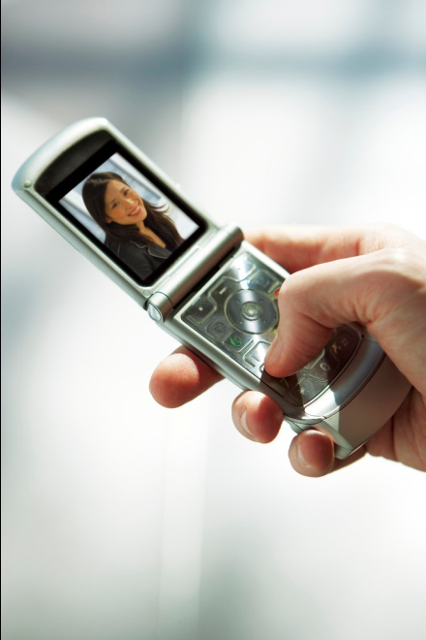
el móvil
cell phone

Slide 41
¿Qué te parece?
What do you think?

